Slide 1


Создание единой методической службы РСО
о результатах исследования и…
©ЦРИИ ГАУ ДПО ЯО ИРО
2019

Slide 2
Проект «Учитель будущего»
Задачи
Основания
обеспечить доступность для каждого педагогического работника качественного дополнительного профессионального образования с учетом его профессиональных дефицитов и интересов
стимулировать развитие «горизонтального обучения» среди педагогических работников, повысить мотивацию к обмену опытом, непрерывному развитию профессионального мастерства
стимулировать участие педагогических работников в деятельности профессиональных ассоциаций
создать условия для саморазвития, повышения уровня профессионального мастерства, овладения навыками использования современных цифровых технологий
для проектирования

Slide 3
Ключевые проблемы
Основания
Неготовность руководителей и педагогов к разработке и реализации процесса обучения с учетом современных тенденций и потребностей, а также к отбору содержания образования в соответствии с целями и задачами НПО
Развитие профессиональных компетентностей педагогических и управленческих кадров не может ограничиваться только прохождением курсов повышения квалификации
Повышение роли муниципальной методической службы, как важного звена в системе, обеспечивающей практическое сопровождение образовательной политики
Тенденция сокращения или ликвидации методических структур муниципального уровня
для проектирования
Notes:
серьезное переосмысление управленческой и педагогической деятельности.
Практика показывает, что руководители и педагоги не готовы к разработке и реализации процесса обучения и воспитания детей с учетом современных тенденций и потребностей, а также к отбору содержания образования в соответствии с целями и задачами НПО.
Развитие профессиональных компетентностей педагогических и управленческих кадров не может ограничиваться только прохождением курсов повышения квалификации на региональном уровне, необходимо создать условия для непрерывного профессионального развития педагогов.
Сопровождением профессионального развития педагогических кадров традиционно занимались муниципальные методические службы. В настоящее время возрастает роль муниципальной методической службы как значимого фактора эффективности образовательных реформ, как важное звено в системе, обеспечивающей практическое сопровождение образовательной политики.
Однако, в последнее время в Ярославской области, сохраняется тенденция сокращения или ликвидации методических структур муниципального уровня. Это, в свою очередь, может поставить под угрозу достижения значений показателей, заявленных в национальном проекте.

Slide 4
Проблемы ММС
Результаты опроса
13,5%
28,8%
отсутствие единого подхода к организации деятельности ММС в региональной системе образования
достижение значений показателей НПО
3,8%
70,6%
70,7%
Большой объем сопутствующих работ, дополнительных нагрузок, внеплановых заданий, делегирования управленческих полномочий
Недостаток компетенций по ведению новых направлений методической деятельности
вопросы мотивации, преодоление сопротивления к внедрению новшеств
ОБЩИЕ ЗАПРОСЫ
необходимость взаимодействия между региональным, муниципальным уровнями и уровнем образовательной организации
отсутствие нормативной документации по некоторым аспектам деятельности
Notes:
При отсутствии специально созданных муниципальных методических структур, а в большинстве муниципальных образований их малочисленного состава, методическая работа с педагогами в значительной мере передана на уровень образовательных организаций либо сводится к формальной процедуре организации участия педагогов в курсах повышения квалификации и аттестации без опоры на содержательный анализ кадрового состояния муниципальной системы образования, систематическое выявление педагогических затруднений и оказание методической помощи по преодолению этих затруднений..

Slide 5
Противоречия
Основания
между традиционной практикой организации, устоявшимися формами методической работы и новыми вызовами, которые стоят перед системой образования
между необходимостью непрерывного образования педагога в условиях изменений и не разработанностью условий эффективного методического обеспечения этого процесса
между изменившимися требованиями к деятельности методиста и несовершенством его специальной подготовки к решению задач по сопровождению педагогических кадров
для проектирования

Slide 6
Узловые проблемы
Основания
отсутствие практики сопровождения непрерывного профессионального развития педагогов и руководителей образовательных организаций
отсутствие единого методического пространства РСО
малочисленность и низкая активность профессиональных объединений,
отсутствие вертикальных и горизонтальных связей между профессиональными объединениями разных уровней и территорий
не разработаны механизмы взаимодействия методических структур различного уровня
для проектирования

Slide 7
Проектная идея
Создание единой методической службы РСО

Slide 8
Цель проекта
Стратегическая цель: становление системы непрерывного профессионального развития педагогических кадров через создание единой методической службы региона

Slide 9
Единая методическая служба
ЕМС -это совокупность относительно самостоятельных и взаимосвязанных, интегрированных между собой субъектов методической деятельности разных уровней, обеспечивающих непрерывное профессиональное развитие педагогов и руководителей образовательных организаций

Slide 10
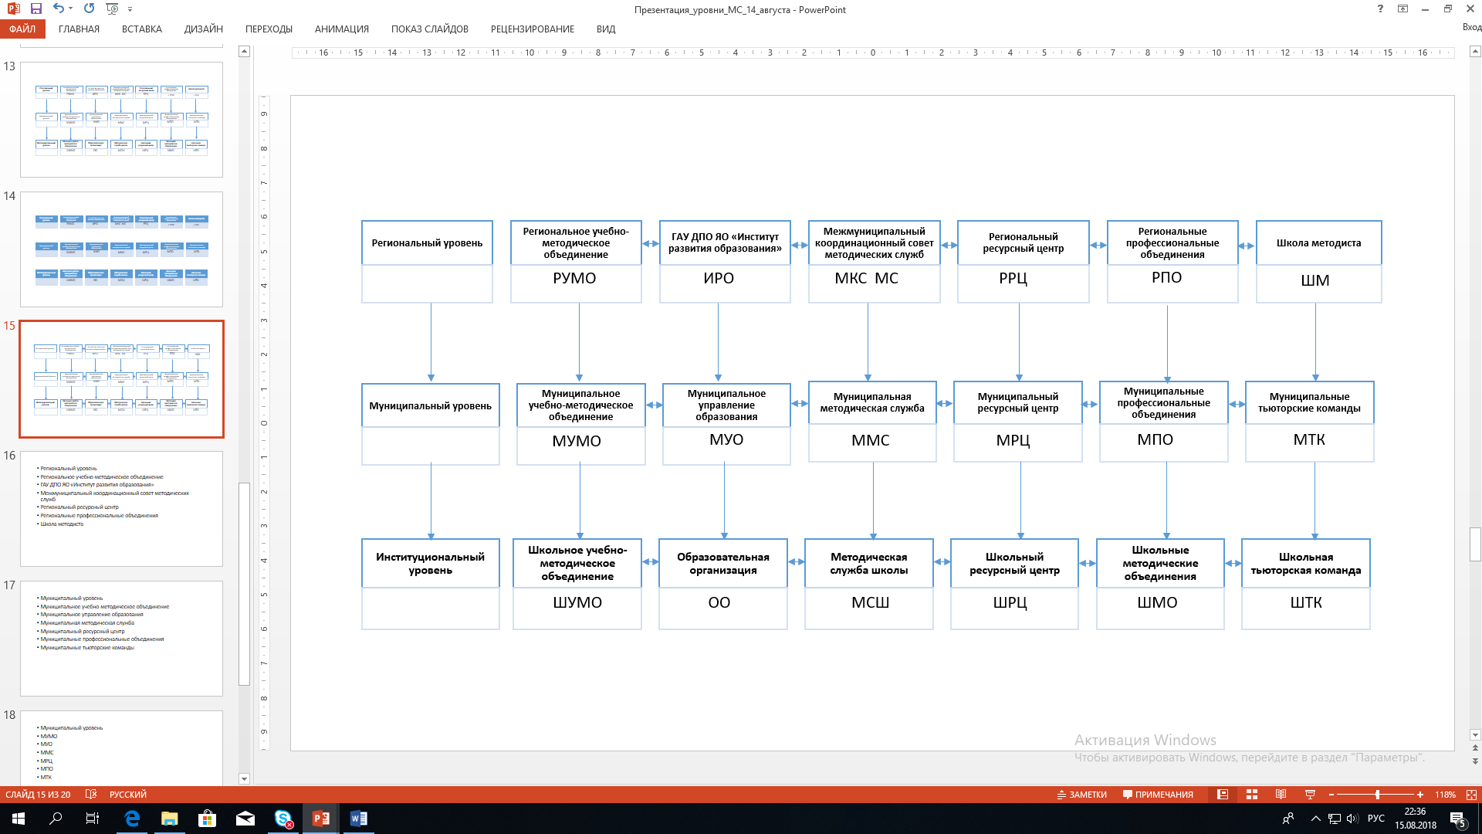
Структурные компоненты модели ЕМС

Slide 11
Новые идеи
Основания
Тьюторское сопровождение педагогов в системе непрерывного профессионального образования
Объединение регионально-муниципальных ресурсов
Системно выстроенная работа по формированию сетевых ресурсов и созданию вертикали и горизонтали профессиональных объединений
для проектирования

Slide 12
Пять шагов до цели
Задача 5 - шаг 5
Апробировать модель единой методической службы РСО
Задача 4 - шаг 4
Создать единый методический ресурс «Методический навигатор»
Задача 3 – шаг 3
Разработать нормативно-правовую базу деятельности ЕСМ
Разработать механизмы взаимодействия всех субъектов ЕМС
Задача 2 – шаг 2
Разработать концепцию единой методической службы РСО
Задача 1- шаг 1

Slide 13
Результаты проекта
Разработана модель единой методической службы РСО
Концепция
Положение
Созданы региональные предметные методические объединения, как подразделения РУМО
Единое положение
Согласованные планы работ
Создан единый методический ресурс «Методический навигатор»
Положение

Slide 14
Команда проекта
ГАУ ДПО ЯО ИРО:
ЦРИИ, КНО, КГД, ЕМД, КИО, ЦОМ, КФКиОБЖ, РМЦ, КОПиП, КДО, ИЦ, ЦООЗМ
Муниципальные методические службы
Профессиональные объединения

Slide 15
Время профессионального роста
Спасибо
за внимание!

